Slide 1
2021 WEIQIU
声誉风险机器人
| 微丘智能科技 | 项目展示|

Slide 2
参赛信息
队伍名称： 微丘智能科技-风险声誉机器人
队伍成员： 顾亮
应用场景： 金融科技场景、企业信用管理场景
政府舆情分析、投资机构投后管理
主要项目： 舆情分析风险预警机器人

Slide 3
声誉及信用风险现状分析
对于金融机构而言，负面新闻可能意味着潜在的金融犯罪风险、信贷损失风险、应收账款坏账风险、投资失败风险。随着金融监管变得更加严格，银行、保险、基金也在接受“反洗钱”合规审查。负面新闻监控已成为金融监管机构要求的关键功能之一。金融机构为这一任务分配了大量的人力。金融机构必须持续定期地审查企业信用和声誉。为了做到这一点，他们搜索新闻来源并解释和分析成千上万个结果，效率低下，且容易错过重要信息。我们的目标是找到任何表明与客户或客户存在风险联系的负面报道——如有必要，将引发进一步调查。
对于企业而言，应收账款的风险越来越大，客户的信用管理尤为重要。声誉作为客户信用的重要组成部分，目前企业没有良好的管理工具和手段，往往在信用管理上后知后觉，坏账率和账龄逐年上升。同时，企业也不重视自身声誉风险管理，扛声誉风险能力差，导致资金链断裂。

Slide 4
机器人优点和亮点
机器人通过智能化和自动化信息检索大大简化了负面新闻人工搜索、整理和分析过程，节省了金融机构信贷员和反洗钱专员、企业应收账款管理员和投资者关系经理、投资机构分析师和信用评级人员、企业舆情监测人员的工作时间，并提升了效率。
机器人通过分析舆情内容、情绪和相关关键词等，并编制一份需要关注和判断的标记文章列表，解释网络新闻中描述的风险，帮助用户以100倍的速度做出决策更新核心数据库中的数据。该解决方案有助于减少95%以上的手工工作，并使团队能够以更高的精度处理更大的容量。
降本增效
实时量化风控
大大降低了人工参与的工作量，同时提高了工作的时效性。
将风控工作实时化，且量化分析，更为精准有效。

Slide 5
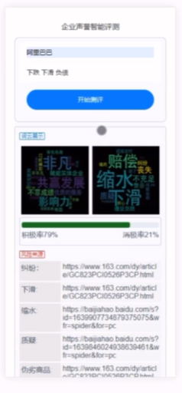
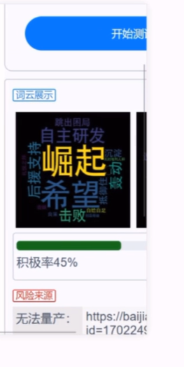
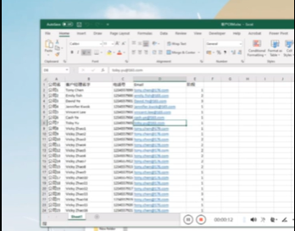
机器人运行机理
①取数据清单
②爬取信息
③NLP语义分析
④发送舆情报告
⑤分类预警
每天搜索10多个常见新闻网站上万条新闻，单笔业务节约1小时
1. 机器人根据指令，自动拿取客户清单；
2. 自动运行舆情机器人，并生成舆情报告；
3. 自动分发给客户经理等相关人员，降低人力工作，自动完成舆情搜索和预警工作流程。

Slide 6
公开信息来源
第一类 各大新闻网站、聚合新闻媒体等新闻媒体平台本模版所有图形线条及其相应素材均可自由编辑。
第二类 微信公众号、微博等个人平台本模版所有图形线条及其相应素材均可自由编辑。
第三类 论坛、BBS、知乎、股吧等信息交流平台本模版所有图形线条及其相应素材均可自由编辑。
第四类 政府机关、法院等政府公共信息平台线条及其相应素材均可自由编辑。

Slide 7
模式和技术创新性
流程机器人模式
为了便于企业客户经理和银行合规经理等进行操作并在流程结束后进行复核，该流程使用有人值守型机器人。通过人机交互的方式，提高业务办理效率，让客户经理有更多时间关注客户，提升客户体验。当然在客户经理或者合规经理工作负荷非常满时该流程也可以使用无人值守机器人，每天指定时间搜索舆情信息，然后发给信用管理部和投资者关系部相关人员。
技术创新性
使用NLP技术，识别新闻关键字并分类分析，达到100%以上关键内容自动分析，比较和分类，变编制出一份分析师关注和判断的标记文章列表解释新闻文章中描述的风险高低，并对于低于预警值的新闻，自动预警相关关系人，RPA流程机器人可根据分析识别类型，新闻关键字内容和自动分类，做到高效率、零误差。

Slide 8
用户收益分析
金融机构
应用于银行、担保公司贷后风险管理，以及企业信用评级和反洗钱实时监控，降低贷后信贷和监管风险。
企业
应用于客户应收账款和客户信用管理，防范坏账风险。同时监控自身声誉风险，保持自身较高信用评级。
投资机构
应用于基金公司、证券公司等投资机构实时监控被投企业的声誉及信用风险，避免由信用及声誉波动，造成投资失败。
政府
应用于政府对辖区范围内重点企业和自身的舆情实时监控，避免负面舆情发生。

Slide 9
方案价值与收益
10X快速监控舆情信息
分析新闻中语义的风险
处理海量非结构化数据
自动发送舆情报告
智能化自动化流程
全自动预警
接近于“0”人工成本

Slide 10
Welcome to: www.qiuqiugo.com
单击此处编辑
单击添加文本单击添加文本
单击此处编辑
单击添加文本单击添加文本
单击此处编辑
单击添加文本单击添加文本
谢/谢/聆/听

